Slide 1
Тыва Республиканың Каа-Хем кожууннуң Сарыг-Сеп суурунуң муниципалдыг бюджеттен хандырылгалыг школа назыны четпээн чаштарга каттыштырган хевириниң 5 дугаар «Дамырак» аттыг уруглар сады
«Мээң өг-бүлем»
Интернет четки-биле өөредилге
Школага белеткел бөлүү (6-7 хар)
Сентябрь 30-ден октябрь 6-га чедир
Кичээл 30 минут
Кижизидикчи башкы: Дапыян З.В.
Сарыг-Сеп, 2024

Slide 2
Хүндүлүг ада-иелер! Урууңар-биле өөренип олургаш, чурукка тырттырып аарын диледивис. Чурууңарны бөлүүңерниң вайберинче азы болза кижизидикчи башкыңарның хуу арыннынче чортуп бээриңерни дилээр дир бис.

Slide 3
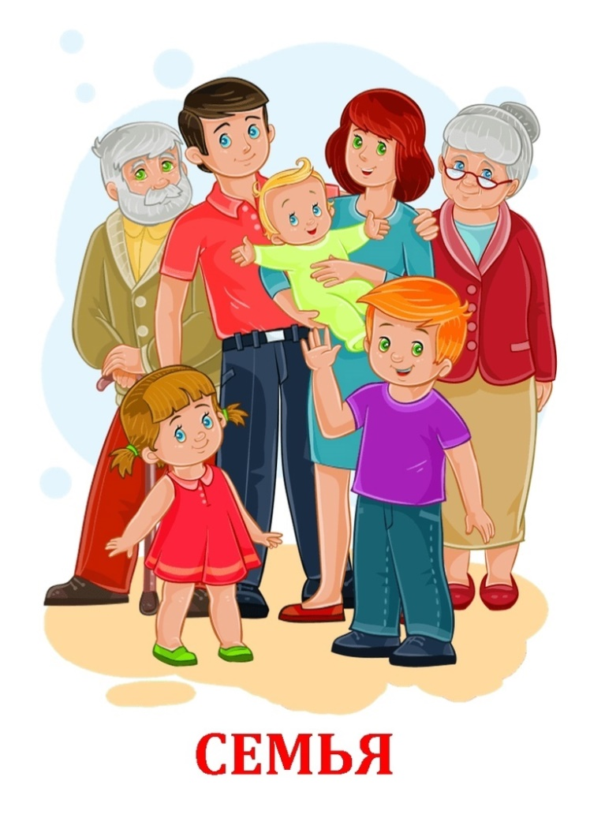
Чурукту көргеш, чугаалаңар

Slide 4
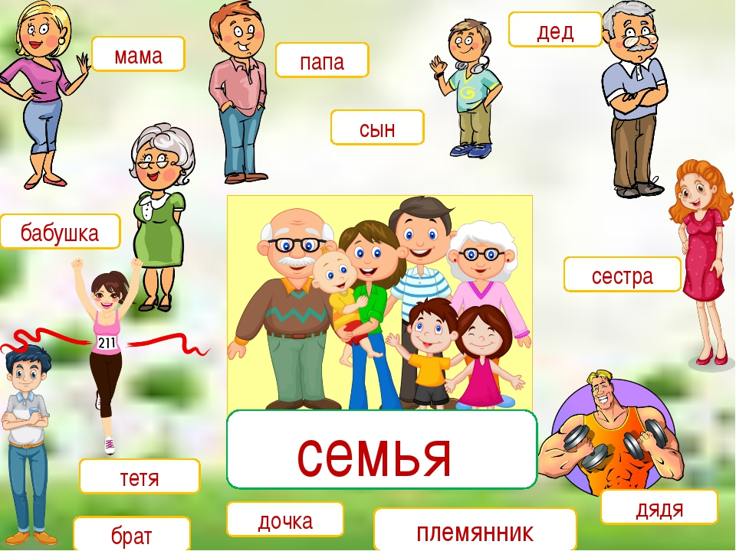
Өг-бүлеңерниң кежигүннерин адаңар
Авай, ачай
Кыргын-авай, кырган-ачай
Акым, угбам
Даайым, даай-авам
Дуңмам

Slide 5
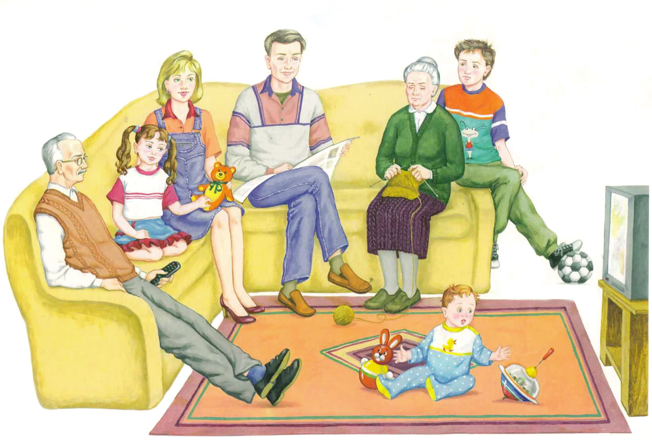
Өг-бүле чүнү канчап турар-дыр, чугаалаңар

Slide 6
Оюн: «Чаңгыс - хөй»
Дуңмам – дуңмаларым
Акым – акыларым
Угбам – угбаларым
Кырган-авам – кырган-аваларым
Кырган-ачам – кырган-ачаларым
Даайым – даайларым
Даай-авам – даай-аваларым

Slide 7

Салааларның аттарын адаңар, шээжи-биле өөренип алыңар
Бо салаа – кырган-ачам
Бо салаа – кырган - авам
Бо салаа – ачам
Бо салаа - авам
Бо салаа – мен
Шупту найыралдыг өг-бүле бис

Slide 8
Л. Чадамбаның «Авай, ачай» деп шүлүүн урууңарга номчуп бериңер
Ааттынган кавайымдан
Адаар сөзүм – авай, ачай
Авай-авай ынак сөзүм,
Ачай-ачай чоргаар сөзүм,
Чайгап аадып өстүргештиң
Чагып сөглээн авам сөзү:
«Чааскаан чорба, эштиг чору
Чалгаа чорба, кежээ чору»

Slide 9
Номчаан соонда айтырыгларны салыңар
Шүлүкте кымны чугаалап турар-дыр?
Авазын кандыг деп турарыл?
Ачай деп сөс кандыгыл?
Авазы чүнү чагааныл?
Шүлүктү шээжилеп алыңар

Slide 10
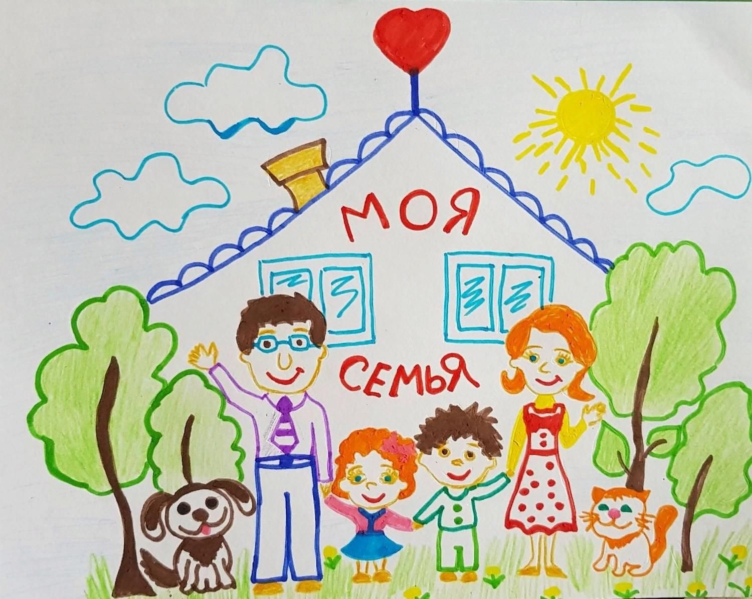
Өг-бүлеңерни чуруп алыңар

Slide 11
Четтирдим улуу-биле!

